Slide 1
Karstik kayalar
2. Hafta

Slide 2
Karstik kayaçların jeolojik özellikleri kabaca üç başlıkta toplanabilir. Çözünebilir kaya katmanlarının kalınlığı, stratigrafik-litolojik karakteri ve strüktüral-tektonik yapıları. Çözünebilir kayalarının dizilerinin kalınlığı karst gelişim alanını ve sınırını belirler.

Slide 3
Stratigrafik ve litolojik karakter kaya tipi litolojik karakter, tane boyu, aksesuar mineral ve çeşitli litolojilerin stratigrafik karışımından oluşan bir ailedir. Karstik kayalar karbonatlı kayalar, evaporitler ve silisli kayalar olmak üzere üç ana gruba ayrılabilir. Kireçtaşı, dolomit, jips ve tuz dört önemli karstik kayadır. Bunlar arasında en yaygın olarak görülen karbonatlı kayalardır. Karbonatlı kayalar kendi içersinde kireçtaşı, dolomit gibi kayaları barındırır. Yeryüzünde en aygın olarak görülen karstik kaya kireçtaşı olup aynı zamanda karstın en iyi geliştiği ve en yaygın olduğu kaya türüdür.

Slide 5
Karbonat kayalar
Bünyesinde %50 den fazla karbonat içeren kayalara karbonatlı kayalar denir. Karbonatlar yeryüzünde en çok bulunan sedimanter kayalardır. Dünya üzerinde karbonat kayalar karaların yaklaşık % 20 sini Türkiye’de ise yüzölçümünün yaklaşık %20 si den fazlasını kaplar. Karbonat kayalar fiziksel, biyolojik-biyokiyasal yollarla oluşur. Kalınlıkları çok değişkendir. Örneğin Toroslarda karbonat platformunun kalınlığı 1000 m den fazladır. Karbonat kayalar günümüzde ılıman ve tropikal denizlerde oluşmakta ve bilinen en eski tabaka 3.3x10⁹ yaşındadır (Ford and Williams, 1989). Karbonat kayalar ağırlığının %50 den fazlası karbonat mineralinden oluşur.

Slide 6
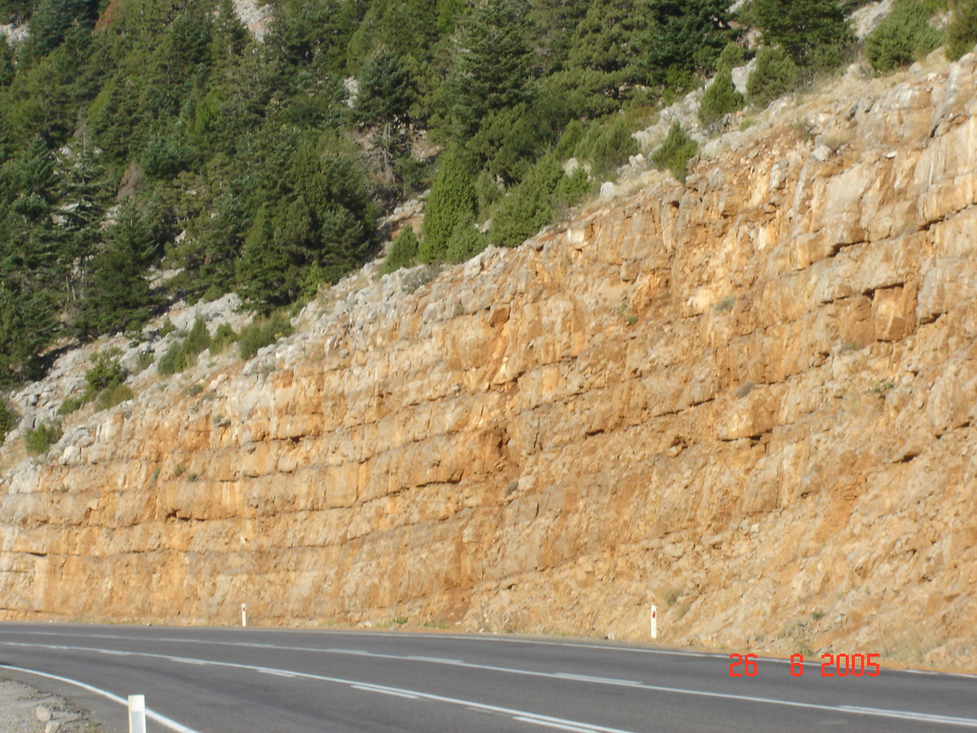
Kireçtaşı katmanları, Toros Dağları

Slide 7
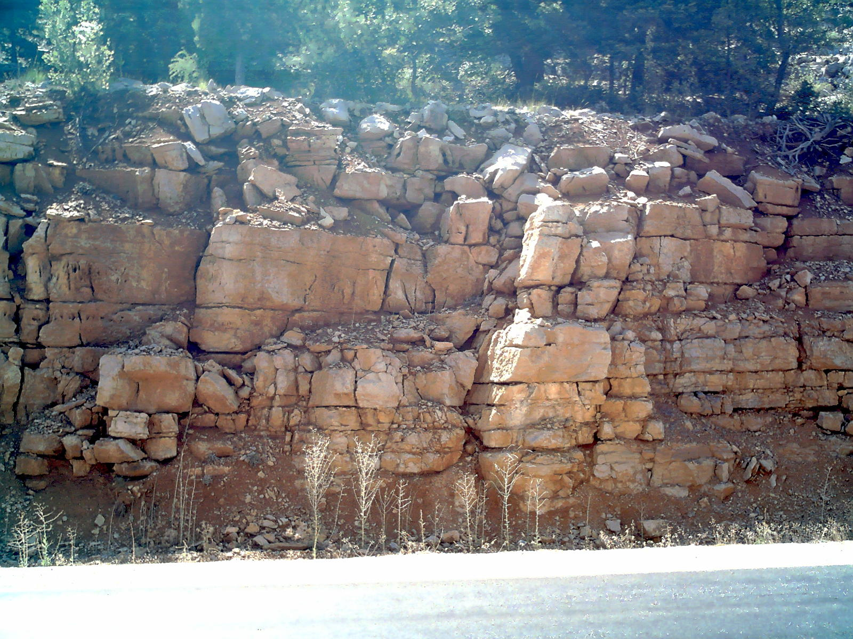
Kireçtaşı katmanları, Toros Dağları

Slide 8
Evaporitler
Evaporitler sudan buharlaşmaya bağlı olarak doğrudan meydana gelen çökelmeyle oluşan kayaları kapsar. Evaporitler karbonatlara göre daha az alan kaplarlar. Karstlaşma açısından en önemli evaporit kayaları jips, anhidrit ve halittir (kayatuzu) Bazen yüzlerce metre kalınlığa ulaşabilirler. Türkiyenin en önemli evaporit formasyonlarının bulunduğu Sivas çevresinde jips formasyonunun kalınlığı 700 m’ yi bulmaktadır. Evaporit kayalar yeryüzünde %25 oranında bulunur. Deniz suyunda homojen veya heterojen tortulanmayla oluşur. Lagün ve sabkhalar baskın oluşum alanlarıdır.

